Slide 1
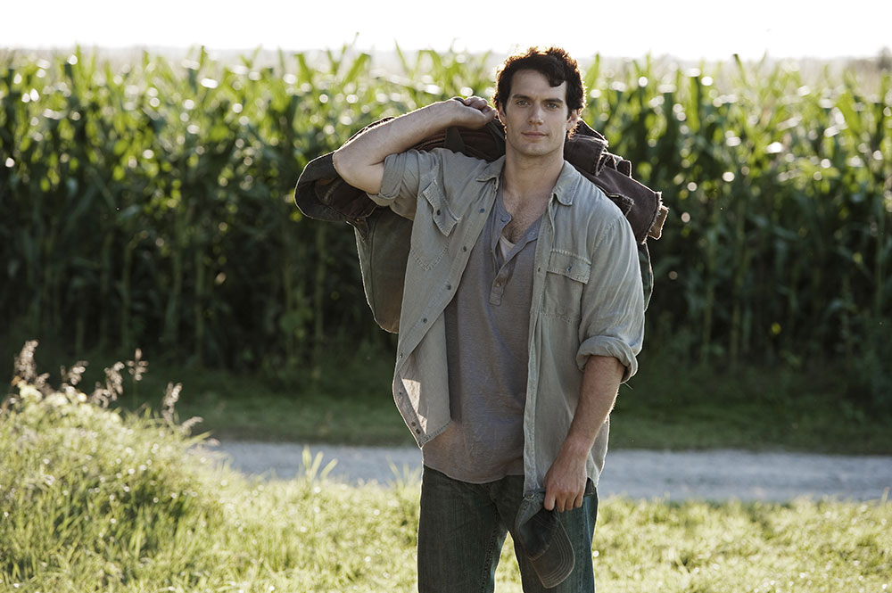

Slide 2
«Первобытный мир - первые шаги человечества»

Slide 3
Можно ли эпоху Первобытного мира назвать «детством человечества»?

Slide 4
№ 1

Slide 5
№ 2

Slide 6
№ 3

Slide 7
№ 4

Slide 8
№ 5

Slide 9
№ 6

Slide 10
№ 7

Slide 11
№ 8

Slide 12
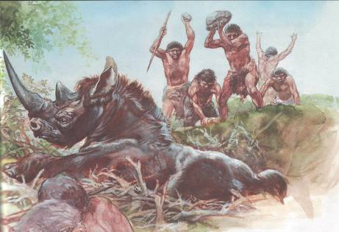
№ 9

Slide 13
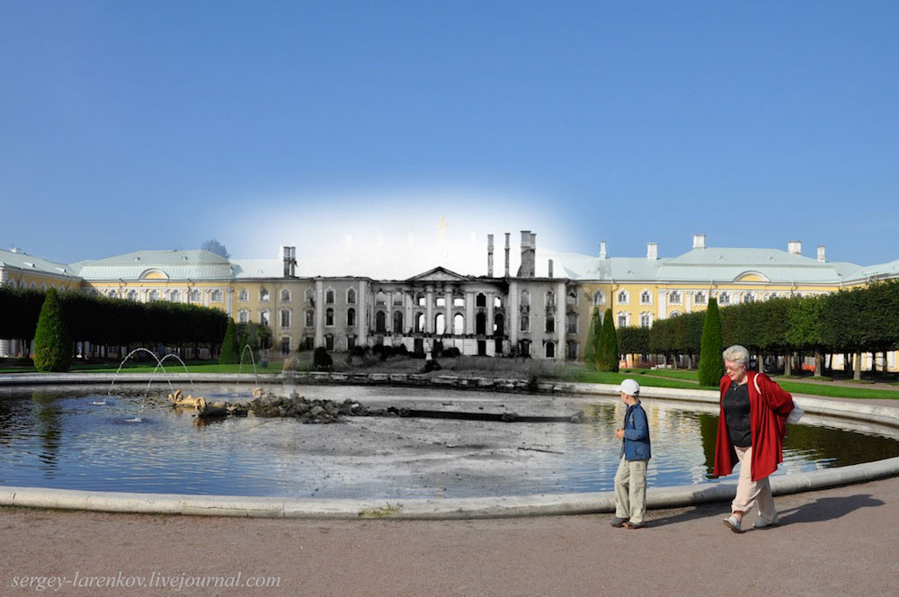
№ 10

Slide 14
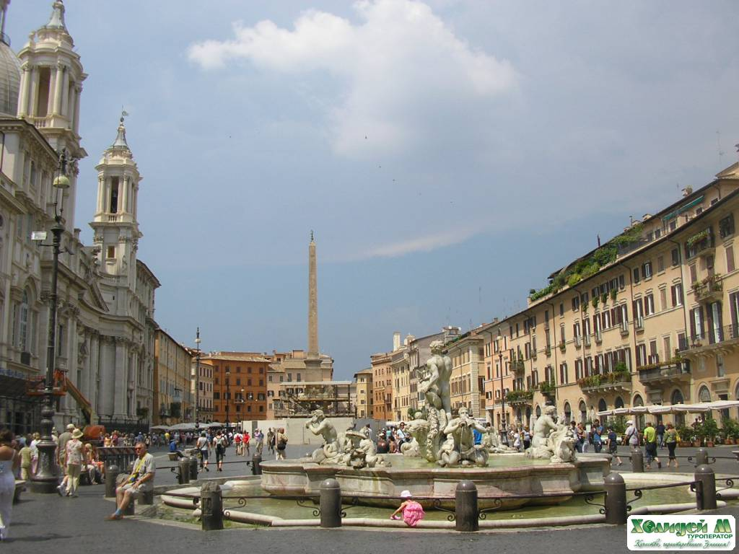
№ 11

Slide 15
Правильные ответы
Первобытный мир | Современный мир
1 | 2
3 | 4
5 | 8
6 | 10
7 | 11
9

Slide 16
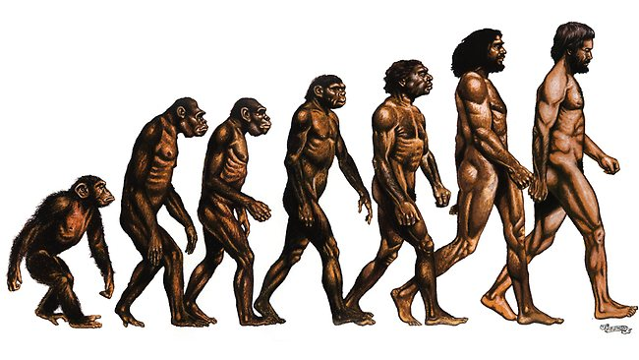
Эволюция человека

